Slide 1
5 класс
БУКВЕННЫЕ ВЫРАЖЕНИЯ

Slide 2
В один из учебных дней мы отмечаем праздник.
?
когда
Название праздника узнаем когда решим примеры, ребусы, задачу
Как же он называется?

Slide 3
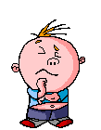
РАЗМИНКА решите ребус и узнаете ответ

Slide 4
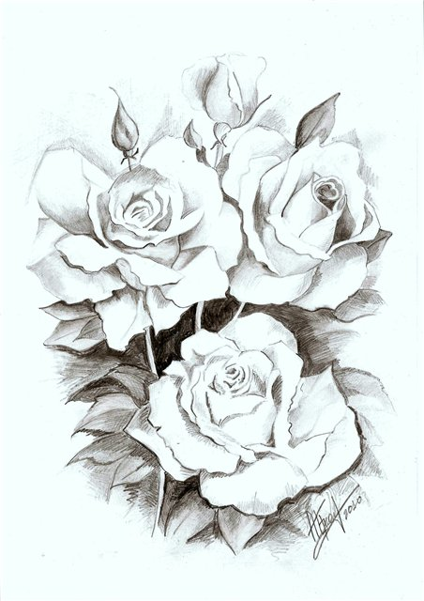
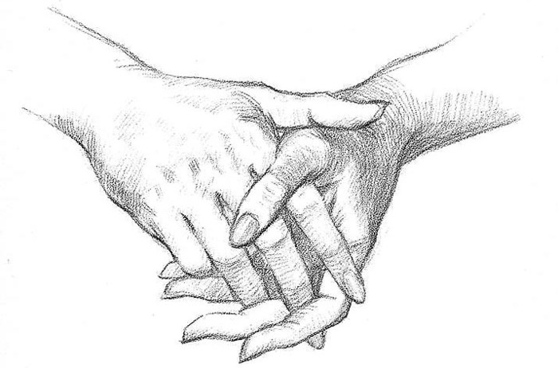
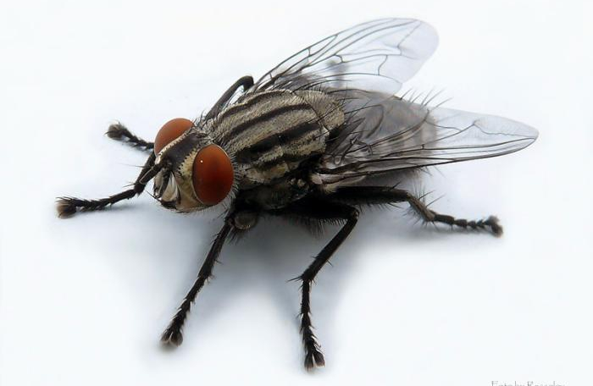
Международный день
музыки
ответ
,,
,,
,,
,,
ответ
муха
ответ
розы
руки
,,
ответ
,,

Slide 5
упростить
151 + ( а + 49 )
и найти значение выражения при
а = 63; 87 ; 29
63
87
Упрощаем:
151+( а+49 )=
(151+49)+а =
= 200 + а
200 + а =
263
200 + а =
287
1

Slide 6
упростить
m - 128 - 472
и найти значение выражения при
m = 600 ; 687
600
687
Упрощаем:
m – (128 + 472)=
m - 600
m - 600 =
0
m - 600 =
87
2

Slide 7
упростить
x - 28 - 37
и найти значение выражения при
х = 165; 265
165
265
Упрощаем:
х – ( 28 + 37) =
х - 65
х - 65 =
100
х - 65 =
200
3

Slide 8
упростить
12 - к + 24
и найти значение выражения при
к = 20 ; 18
20
18
Упрощаем:
(12 + 24) – к =
36 – к
36 - к =
16
36 - к =
18
4

Slide 9
Выберите лишнее выражение
11 + а +23
12+40+a
13 – x =23
y + 30 - 11
с – 40 - 70

Slide 10
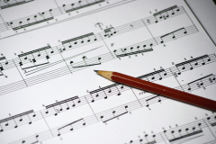
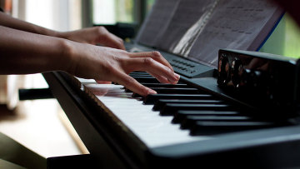
Впервые
День музыки отмечался
100 – х = 99
1
х + 89 = 99
10
х - 1975 = 0
1975

Slide 11
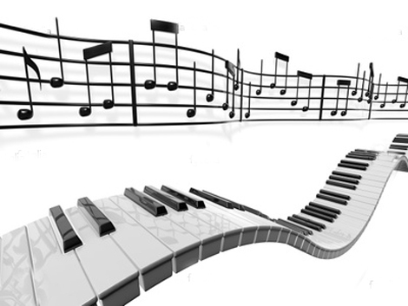
Вычислите удобным способом, используя свойства вычитания
(2593+1389)-1593
=2593-1593+1389
= 1000 +1389
= 2389

Slide 12
Вычислите удобным способом, используя свойства вычитания
(4597+3899)-3899
=4597+3899-3899
=4597+ 0
= 4597

Slide 13
Вычислите удобным способом, используя свойства вычитания
3697- (2697+899)=
=3697- 2697- 899 =
=1000 - 899 =
=101

Slide 14
Вычислите удобным способом, используя свойства вычитания
9543- (3989+1543)
=9543- 1543- 3989
=8000 - 3989
=4011

Slide 15
Разгадайте ребусы!!!
Почему они на этом уроке??

Slide 16
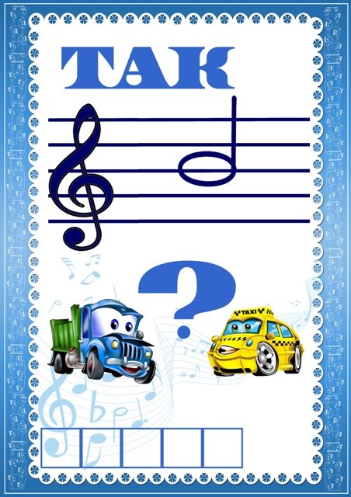
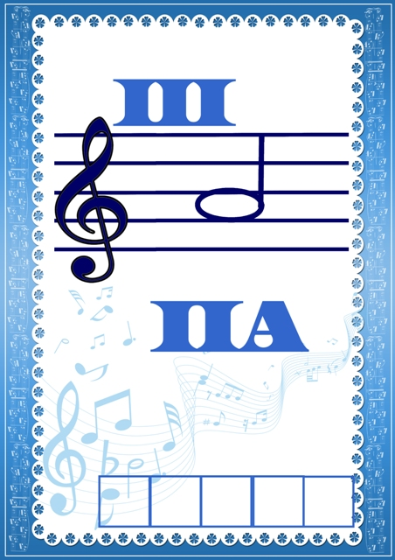

Slide 17
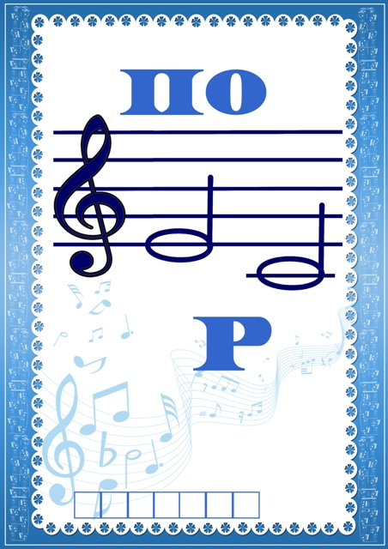

Slide 18
Угадали?
А какие ноты вы еще знаете?

Slide 19
ПОЕЗД ШЕЛ ДВОЕ СУТОК.
В ПЕРВЫЕ СУТКИ ОН ПРОШЕЛ 980 КМ,
ВО ВТОРЫЕ НА 50 КМ БОЛЬШЕ.
СКОЛЬКО КМ ПРОШЕЛ ЗА ДВОЕ СУТОК. Составьте числовое выражение.
? км
980 км
на 50 км больше

Slide 20
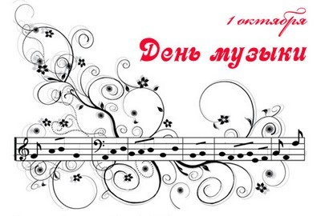
числовое выражение
980 + ( 980 + 50 )
значение этого числового
выражения
2010

Slide 21
числовое выражение
980 + ( 980 + 65)
значение этого числового
выражения
2025

Slide 22
буквенное выражение
980 + ( 980 + m)
значение буквы m
50; 65

Slide 23
Арифметика, которую изучают в начальных классах, считалась доступной в средние века только немногим, особо изощренным умам. Существовали даже ученые степени: "доктор деления", "доктор умножения", "доктор сложения", "доктор вычитания".

Slide 24
Спасибо за урок!!

Slide 25
Арифметика, которую изучают в начальных классах, считалась доступной в средние века только немногим, особо изощренным умам. Существовали даже ученые степени: "доктор деления", "доктор умножения", "доктор сложения", "доктор вычитания".

